Slide 1
zookeeper
分布式专题
2018年图灵学院VIP二期
悟空老师(QQ:245553999)

Slide 2
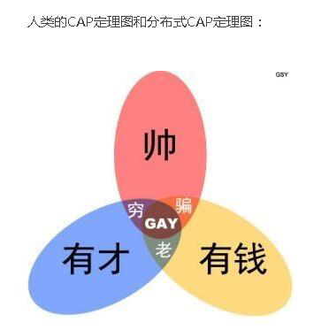

讲师介绍
悟空
曾任职京东、国美、步步高
非著名java工程师。
做过架构、扛过坑
现在是图灵学院颜值担当者

Slide 3
分布式系统的挑战与技术点 zookeeper在分布式场景中的应用(主线) zookeeper介绍与搭建
课程内容

Slide 4
Distributed System
分布式系统

Slide 5
Zookeeper能干什么

Slide 6
什么是Zookeeper

Slide 7






Slide 8
集群搭建Zookeeper

Slide 9
server.1=192.168.0.31:2188:2888 server.2=192.168.0.32:2188:2888 server.3=192.168.0.33:2188:2888 echo "1" >/tmp/zookeeper/myid echo "2" > /tmp/zookeeper/myid echo "3" > /tmp/zookeeper/myid

Slide 10
Zookeeper集群角色介绍

Slide 11
Zookeeper命令使用

Slide 12
